Slide 1
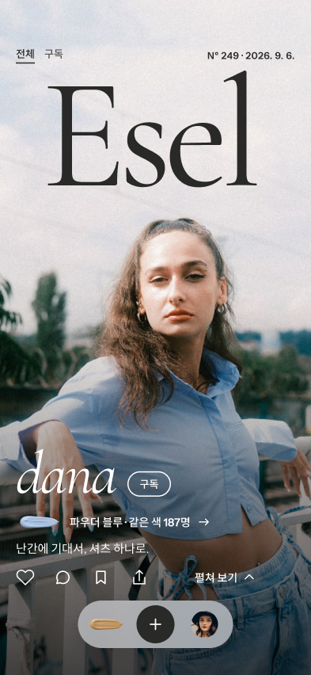
GRADUATION PROJECT / 2026
Esel
오늘의 색,
나만의 잡지 한 호
색으로 시작하는 개인 잡지형 패션 SNS
01
Notes:
발표 시간 안내: 0:00–0:20. 전체 7분 이내, 영상 40초 포함. 실제 리허설은 6분 40초 전후를 목표로 전환 여유를 확보합니다. 슬라이드 키워드를 그대로 읽지 않고 아래 설명을 이해해 발표합니다.
발표 목표 25초
ESEL은 오늘의 색을 골라 착장을 개인 잡지의 한 호로 발행하는 패션 SNS입니다. 핵심은 특별한 옷이나 전문 촬영 없이도 일상의 착장을 기록할 수 있게 하는 것입니다. 오늘은 어떤 문제에서 시작했는지, 색과 잡지라는 형식이 어떻게 해결하는지, 실제 목업과 구현 범위를 중심으로 소개하겠습니다.
근거 및 출처
C:/Users/kyh19/Desktop/Dalim_project/Esel-github-ui-20261007/docs/ESEL_HARNESS.md
https://www.figma.com/design/kNBbhEWIhDASkrYlgegU5b?node-id=122-89
화면의 인물, 날짜, 반응 수는 목업 예시이며 실제 이용자 데이터가 아닙니다.
발표 대상 시장: 대한민국 10~30대. 인물 사진은 기존 ESEL UI의 예시 에셋이며 국내 조사 응답자 사진이 아닙니다.
[화면에서 줄인 내용의 참고 기록]
오늘의 색으로 착장을 기록하는
개인 잡지형 패션 SNS
대한민국 10~30대를 위한 일상 착장 기록

Slide 2
01 문제 인식
착장 기록의 시작과 지속
국내 10~30대 · 착장 기록에 관심 있는 사용자
기획 가설 | ESEL의 접근 | 목표 경험
시작이 막막 | 오늘의 색 3가지 | 기록의 시작
공개 부담 | 얼굴 연출 선택 | 나다운 표현
기록 분산 | 표지와 서가 | 한 권으로 축적
사용자 문제는 기획 가설 · 직접 조사로 검증 예정
02
Notes:
발표 시간 안내: 0:20–0:50. 전체 7분 이내, 영상 40초 포함. 실제 리허설은 6분 40초 전후를 목표로 전환 여유를 확보합니다. 슬라이드 키워드를 그대로 읽지 않고 아래 설명을 이해해 발표합니다.
발표 목표 40초
ESEL의 대상은 대한민국 10대부터 30대까지, 착장 기록에 관심 있는 사용자입니다. 하나의 세대로 묶지 않고 일상 장면을 나누어 보았습니다. 10대는 학교 밖 활동과 친구 모임, 20대는 통학과 첫 직장, 30대는 출근과 주말 일상을 예시로 잡았습니다. 이는 각 연령의 모든 사람을 설명하는 조사 결과가 아니라 검증할 시나리오입니다. 얼굴 연출, 색 선택, 월간 기록 중 어떤 경험이 실제로 도움이 되는지 연령별로 확인하겠습니다.
근거: 사용자 지정 타깃 대한민국 10~30대. 연령별 장면은 기획 가설.
[화면에서 줄인 내용의 참고 기록]
대한민국 10~30대의 착장 기록
타깃: 대한민국 10~39세 중 착장 기록에 관심 있는 사용자
연령별 장면은 기획 가설이며 조사 결과나 연령대 전체의 특성으로 단정하지 않음

Slide 3
02 국내 조사 · 문제의 근거
반응을 의식하는 SNS 이용자
일부 이용자는 게시물의 반응을 의식
조사 항목 | 동의율 | 관련 맥락
반응을 위해 내용에 신경 씀 | 46.8% | 게시 내용
기대보다 반응이 적으면 신경 쓰임 | 30.9% | 평가 의식
행복한 모습만 보여주려는 것 같음 | 65.0% | 이미지 표현
설계에 반영
반응 숫자는 비공개
사진과 기록에 집중
ESEL의 효과는 검증 예정
출처: 엠브레인 트렌드모니터(2026) · 공개 요약
1.8~12 조사 · 만 19~59세 SNS 계정 보유자 1,000명
03
Notes:
발표 약 30초. 일부 이용자의 반응 의식을 고려한 설계이며 ESEL 수요·효과는 미검증이다.
출처: 엠브레인 트렌드모니터(2026), 공개 요약. 조사 2026.1.8~12, 만19~59세 SNS 계정 보유자 1,000명. 각 동의율은 별도 문항이며 합산 금지. 모두가 부담을 느끼는 것은 아니며 반응 의식이 약해지는 흐름도 함께 보고됨. 유료 원자료는 미열람. 한국 10~30대 전체의 통계나 팀 자체 조사로 표시하지 않는다.
https://www.trendmonitor.co.kr/tmweb/trend/allTrend/detail.do?bIdx=3321&code=0404&trendType=CKOREA
추가 연구와 방법·한계: output/esel-presentation/ESEL_발표근거_조사정리.md. 기존 한국갤럽 이용률은 문제의 직접 증거가 아닌 배경 자료다. 직접 사용자 설문·인터뷰는 아직 없다.
보조 근거: Pew Research Center(2025), 미국 13~17세 청소년 1,391명, 2024.9.18~10.10 조사. 31% 인기 콘텐츠 게시 압박, 한국 비율과 직접 비교 금지. https://www.pewresearch.org/internet/2025/04/22/teens-social-media-and-mental-health/

Slide 4
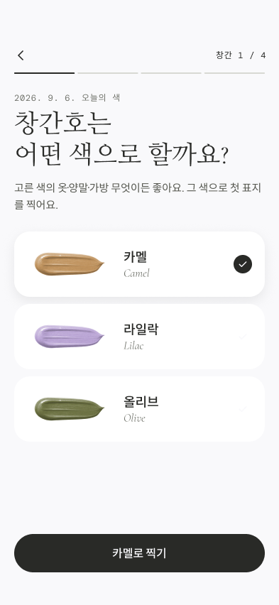
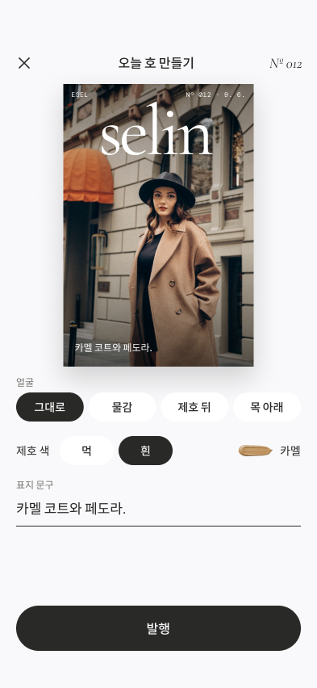
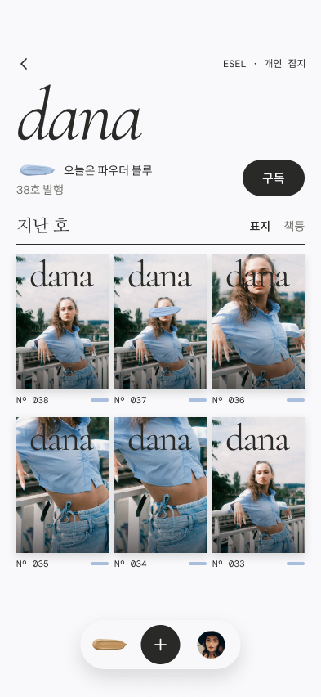
03 핵심 서비스 흐름
색 선택부터 개인 잡지 발행까지
01 오늘의 색 선택
02 사진과 한 줄
03 내 잡지에 축적
UI·UX 목업 · 실제 앱 동작은 영상으로 소개
04
Notes:
발표 시간 안내: 1:20–2:00. 전체 7분 이내, 영상 40초 포함. 실제 리허설은 6분 40초 전후를 목표로 전환 여유를 확보합니다. 슬라이드 키워드를 그대로 읽지 않고 아래 설명을 이해해 발표합니다.
발표 목표 55초
화면을 따라 핵심 경험을 보겠습니다. 첫째, 오늘 제공되는 세 가지 색 중 하나를 고릅니다. 둘째, 그 색이 들어간 옷이나 가방, 양말을 활용해 사진을 찍고 한 줄을 남깁니다. 셋째, 사진은 개인 잡지의 한 호가 되고 지난 기록은 서가에 쌓입니다. 같은 색을 선택한 다른 사람의 표지를 보며 다음 착장의 영감도 얻을 수 있습니다. 화면은 현재 Figma 목업이며 실제 인증이나 서버 업로드가 연결된 출시 앱은 아닙니다.
근거 및 출처
https://www.figma.com/design/kNBbhEWIhDASkrYlgegU5b?node-id=122-1323
https://www.figma.com/design/kNBbhEWIhDASkrYlgegU5b?node-id=122-753
https://www.figma.com/design/kNBbhEWIhDASkrYlgegU5b?node-id=122-461
화면의 인물, 날짜, 반응 수는 목업 예시이며 실제 이용자 데이터가 아닙니다.
중간발표에서는 서버 연결 전의 앱 기본 동작을 미리 촬영한 영상으로 보여 줍니다. 이 슬라이드의 이미지는 UI·UX 목업이며 실제 휴대폰이나 에뮬레이터의 녹화 화면은 아닙니다. 촬영 영상은 발표 때 별도로 재생합니다.
[화면에서 줄인 내용의 참고 기록]
화면은 UI·UX 목업이며 실제 앱 동작은 시연 영상으로 소개

Slide 5
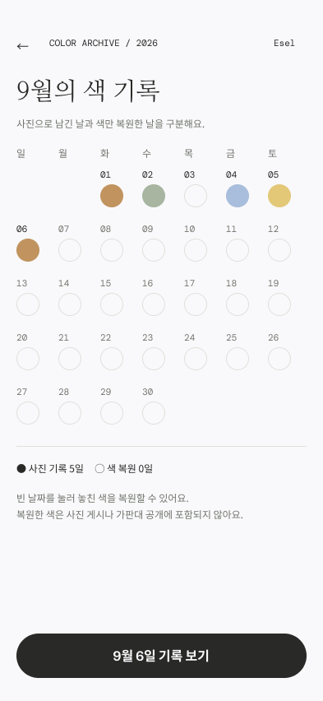
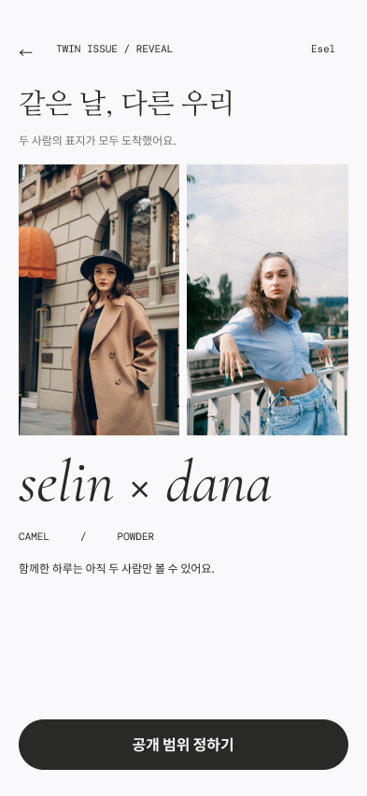
04 확장 기능 · 향후 구현
다음 단계 · 기록과 관계의 확장
월간 색 기록
친구와 트윈
색으로 돌아보는 한 달
둘의 표지, 하나의 기록
놓친 날은 색만 복원
함께 공개하려면 둘 다 동의
향후 구현 · 이번 시연 범위 밖
05
Notes:
발표 시간 안내: 2:00–2:30. 전체 7분 이내, 영상 40초 포함. 실제 리허설은 6분 40초 전후를 목표로 전환 여유를 확보합니다. 슬라이드 키워드를 그대로 읽지 않고 아래 설명을 이해해 발표합니다.
발표 목표 45초
기록을 이어 가도록 월간 색 기록과 트윈을 추가했습니다. 달력에서는 사진으로 남긴 날과 색만 복원한 날을 구분합니다. 빈칸을 복원해도 사진을 게시한 것으로 처리하지 않습니다. 트윈은 친구와 각자 색을 고르고 두 사람 모두 사진을 게시하면 표지가 열리는 흐름입니다. 같은 색을 반드시 선택할 필요는 없고, 두 사람의 사진을 공동 공개하려면 양쪽의 동의를 받도록 설계했습니다.
근거 및 출처
https://www.figma.com/design/kNBbhEWIhDASkrYlgegU5b?node-id=142-104
https://www.figma.com/design/kNBbhEWIhDASkrYlgegU5b?node-id=143-190
화면의 인물, 날짜, 반응 수는 목업 예시이며 실제 이용자 데이터가 아닙니다.
월간 색 기록과 친구·트윈은 향후 구현할 기능의 설계입니다. 최신 중간발표 앱의 시연 모드에서는 숨겨져 있으며, 이번 영상의 구현 완료 범위에 포함하지 않습니다.
[화면에서 줄인 내용의 참고 기록]
기록을 이어 주는 월간 색과 트윈
날짜별로 색을 모아
나의 착장을 돌아본다.
놓친 날은 색만 복원
사진 게시와 구분
각자의 표지를 올린 뒤
두 사람의 기록을 연다.
공동 공개는
두 사람 모두 동의
월간 색 기록·친구·트윈은 목업 단계이며 이번 시연 영상에는 포함하지 않음

Slide 6
05 시장조사와 경쟁력
옷장 관리보다 착장 한 장의 기록
비교 기준 | 에이클로젯 · 국내 | Whering · 해외 | ESEL · 설계안
중심 경험 | 옷장·AI 코디 | 옷장·친구 스타일링 | 색·잡지 발행
기록 방식 | 착용 기록·통계 | 캘린더·통계 | 표지·서가
관계 경험 | 탐색·커뮤니티 | 옷장 공유·코디 제안 | 가판대·트윈
ESEL의 초점 | 아이템 관리보다 오늘의 착장 기록
공식 기능 기준 비교 · 서비스별 이용률 비교 아님
06
Notes:
발표 시간 안내: 2:30–3:00. 전체 7분 이내, 영상 40초 포함. 실제 리허설은 6분 40초 전후를 목표로 전환 여유를 확보합니다. 슬라이드 키워드를 그대로 읽지 않고 아래 설명을 이해해 발표합니다.
발표 목표 50초
국내 에이클로젯과 해외 Whering을 조사했습니다. 에이클로젯은 옷 등록과 AI 코디 추천, 착용 기록을 강조합니다. Whering은 디지털 옷장, 캘린더, 친구에게 코디를 제안하는 경험을 제공합니다. 따라서 기록이나 친구 기능 자체를 ESEL만의 독점적 기능이라고 보지는 않습니다. ESEL은 모든 옷을 관리하기보다 오늘의 색을 고르고 착장 한 장을 개인 잡지로 남기는 참여 흐름에 집중합니다. 차별성은 기능 개수보다 색 선택, 표지 발행, 트윈 공개를 결합한 경험입니다.
근거 및 출처
https://www.acloset.app/ko/
https://www.acloset.app/ko/support/
https://thevc.kr/looko
https://whering.co.uk/how-it-works
https://whering.co.uk/faq/plan-outfit-in-planner
https://whering.co.uk/thoughts/whats-new-on-Whering-social
조사일 2026-10-09
화면의 인물, 날짜, 반응 수는 목업 예시이며 실제 이용자 데이터가 아닙니다.
비교의 목적은 대한민국 10~30대를 위한 ESEL의 기능 설계 판단입니다. 국내 에이클로젯과 해외 Whering은 기능 벤치마크이며, 이들 서비스의 국내 연령별 사용 규모를 확인한 것은 아닙니다.
[화면에서 줄인 내용의 참고 기록]
국내외 유사 서비스와의 비교
공식 기능 비교이며 국내 10~30대의 서비스별 이용률을 비교한 자료는 아님.

Slide 7
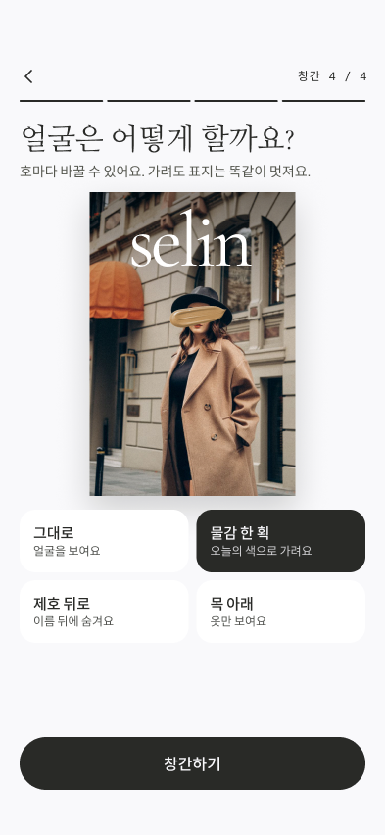
06 UI·UX 차별성
얼굴 공개는 선택, 기록은 나답게
얼굴 공개는 선택
그대로 · 물감 · 제호 뒤로 · 목 아래
반응 숫자는 본인에게만
공개 순위보다 사진과 기록
얼굴 공개 부담과 선호는 사용자 테스트로 검증
07
Notes:
발표 시간 안내: 3:00–3:35. 전체 7분 이내, 영상 40초 포함. 실제 리허설은 6분 40초 전후를 목표로 전환 여유를 확보합니다. 슬라이드 키워드를 그대로 읽지 않고 아래 설명을 이해해 발표합니다.
발표 목표 40초
ESEL의 시각적 차별성은 큰 세리프 제호와 사진 중심의 잡지 구성입니다. 얼굴은 그대로 보여 줄 수도 있고 물감이나 제호로 가리거나 목 아래만 담을 수도 있습니다. 이는 표지 연출이며 완전한 익명화를 보장하는 기능은 아닙니다. 좋아요 같은 반응 수는 발행자 본인에게만 보여 주도록 설계했습니다. 공개 숫자 경쟁을 줄이려는 의도이며, 실제 부담이 줄어드는지는 별도의 사용자 검증이 필요합니다.
근거 및 출처
C:/Users/kyh19/Desktop/Dalim_project/Esel-github-ui-20261007/AGENTS.md
https://www.figma.com/design/kNBbhEWIhDASkrYlgegU5b?node-id=122-1440
화면의 인물, 날짜, 반응 수는 목업 예시이며 실제 이용자 데이터가 아닙니다.
국내 10~30대에서 얼굴 공개와 반응 수에 대한 부담을 연령별로 검증할 계획이며, 실제 부담 정도를 조사한 수치는 현재 없습니다.
[화면에서 줄인 내용의 참고 기록]
얼굴과 반응 수의 부담을 줄이는 설계
그대로, 물감 한 획, 제호 뒤로, 목 아래
가린 사진도 하나의 표지 스타일로 표현
반응 수는 발행한 본인에게
좋아요와 구독자 수를 공개 순위로 사용하지 않고
사진과 기록을 먼저 보도록 구성
국내 10~30대의 얼굴 공개 부담과 선호는 연령대별로 검증 예정
보조 학술 근거(효과 입증 아님): 이현진 외(2023), 대학생의 자아존중감, SNS 중독경향성이 외모수용에 미치는 영향. 두 대학 재학생 131명 편의표집, 2022년 온라인 조사. 외모수용과 SNS 중독경향성 간 낮은 음의 상관(r=-.266, p=.002). 인과관계나 얼굴 가리기 효과로 설명하지 않는다. DOI:10.22251/jlcci.2023.23.11.567. KCI 공개 초록 확인.
Wallace & Buil(2021), 미국 성인 인스타그램 이용자 280명 시나리오 실험. 좋아요 공개 조건에서 부정적 정서가 높았으나 외로움 주효과는 유의하지 않음. 기후변화 게시물 시나리오라 착장·셀피·한국 이용자에게 효과를 확정하지 않는다. DOI:10.1016/j.paid.2020.110509. https://mural.maynoothuniversity.ie/id/eprint/17405/1/1-s2.0-S0191886920307005-main.pdf

Slide 8
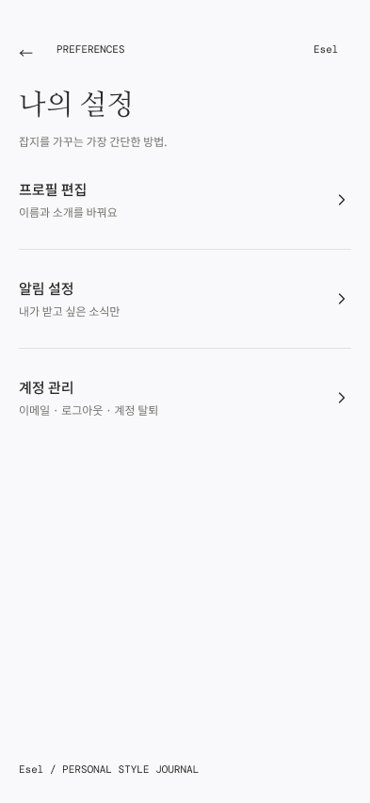
07 중간발표 시연과 개발 범위
앱 기본 기능 · 녹화 영상 시연
지금 · 기기 안에서 동작
가입·로그인 → 표지 편집
발행 → 가판대·내 잡지
다음 · 서버와 연결
실제 인증·업로드·동기화
팀원 실사용 → 외부 테스트
기기 내부 저장 · 서버 없이 촬영한 영상 재생
설정 목업
08
Notes:
발표 시간 안내: 3:35–4:55（영상 40초 포함）. 전체 7분 이내, 영상 40초 포함. 실제 리허설은 6분 40초 전후를 목표로 전환 여유를 확보합니다. 슬라이드 키워드를 그대로 읽지 않고 아래 설명을 이해해 발표합니다.
이번 중간발표는 발표 현장에서 앱이나 서버를 실행하지 않고, 사전에 촬영한 앱 기본 기능 영상을 재생하는 방식입니다. 영상은 실제 휴대폰 또는 에뮬레이터에서 로컬 시연 모드로 촬영합니다. 실행 옵션은 --dart-define=ESEL_API_MODE=mock 입니다. 이 옵션을 생략하면 서버 모드로 실행되므로 촬영 전에 확인합니다.
촬영 흐름은 첫 표지와 스크롤, 내 잡지 만들기, 색 선택, 촬영 또는 앨범 사진 선택, 제호와 얼굴 연출, 로컬 이메일 가입과 창간호 Nº 001 발행, 가판대와 내 잡지 확인입니다. 로그아웃 후 같은 이메일과 비밀번호로 다시 로그인하여 기록이 남는 모습까지 보여 줄 수 있습니다. 첫 사용 계정은 가입이 먼저 필요합니다. 창간 자체가 오늘의 발행이므로 같은 날 두 번째 호를 발행하는 흐름은 넣지 않습니다.
계정과 사진 및 발행 기록은 기기 내부에 저장되며 실제 계정 인증이나 서버 업로드·기기 간 동기화가 아닙니다. 실제 Google·Apple 인증, 친구·트윈·월간 기록은 이번 시연 범위 밖입니다. Flutter 3.44.0 이상이 필요하며 최신 변경 후 실기기 전체 흐름은 촬영 전에 확인해야 합니다. 이 PPT에는 아직 촬영 영상이 삽입되어 있지 않습니다. 오른쪽 이미지는 설정 화면 목업입니다.
이후 졸업프로젝트에서는 보존한 서버 기반에 실제 인증·저장·업로드를 연결하고 팀원 세 명의 실사용과 외부 테스트를 진행합니다.
근거: 사용자 제공 발표 방식(사전 녹화 영상), 최신 main의 docs/flutter/MIDTERM_DEMO.md, flutter_app/pubspec.yaml 및 AppConfig. https://github.com/konga22/Esel/blob/main/docs/flutter/MIDTERM_DEMO.md
[화면에서 줄인 내용의 참고 기록]
서버 연결 전 앱 기본 기능 시연
중간발표 · 앱 기본 기능 녹화 영상
로컬 가입·로그인 → 사진·표지 편집
발행 → 가판대·내 잡지 확인
기기 내부 저장 · 사전 촬영 영상 재생
향후 졸업프로젝트 개발
서버·DB 연결과 실제 데이터 저장
사진 업로드와 공개 권한 처리
팀 내부 실사용과 외부 테스트
실제 인증·서버 업로드·기기 간 동기화는 향후 구현
설정 화면 예시 · 목업

Slide 9
08 교수님 피드백과 팀 논의
참여와 기록을 넓히는 세 가지 콘텐츠
교수님 피드백
콘텐츠 보강 제안 · 공개 인기 순위는 제외
팀 논의 후 일·주·월 표지 특집으로 확장
추가 콘텐츠 | 참여 경험
일·주·월 표지 특집 | 공개 표지를 고르고 선정 이유로 소개
주간 드레스코드 | 같은 주제로 발행하고 참여 표지 보기
같은 옷, 다른 코디 | 지난 표지와 오늘 착장을 연결해 비교
로컬 구현 · 다른 기기의 참여 공유·동기화는 서버 연결 후
09
Notes:
교수님께서는 ESEL에 콘텐츠 요소를 더 보강하면 좋겠다고 말씀하시면서 월간·연간 패션 베스트 선정을 예로 제안하셨습니다. 팀은 공개 좋아요 순위로 경쟁하는 방식은 제외하고, ESEL의 착장 기록 경험을 넓히는 방향으로 논의했습니다.
처음에는 주간 드레스코드와 같은 옷, 다른 코디 두 가지를 선정했고, 이후 일·주·월 표지 특집을 추가해 현재는 세 가지 콘텐츠를 로컬 앱에 구현했습니다.
표지 특집은 일정 기간의 공개 표지를 직접 고르고, 주제 적합성이나 색 활용, 스타일 다양성 등을 참고해 선정 이유를 적는 방식입니다. 자동 점수나 공개 인기 순위를 사용하지 않으며 현재는 본인이 기기 안에서 편집하는 특집입니다. 서버 운영자의 공식 선정 권한과 기준은 추후 합의할 사항입니다.
주간 드레스코드는 가방으로 포인트, 겹쳐 입기, 데님, 비 오는 날 같은 공통 주제로 착장을 발행하고 참여 표지를 살펴보는 콘텐츠입니다. 현재 참여 목록은 같은 기기에 저장된 계정의 공개 기록을 사용합니다. 다른 휴대폰 사용자의 실제 참여를 공유하는 기능은 아직 서버 연결 전입니다.
같은 옷, 다른 코디는 본인의 지난 발행 표지와 오늘 착장을 연결해 같은 옷의 다른 활용을 비교합니다. 세 콘텐츠 모두 기존 하루 한 호와 공개 범위를 유지합니다. 서버 연결 후에는 팀원 3명 실사용과 외부 사용자 테스트로 참여 경험을 검증하고 개선할 계획입니다.
구현 범위: 2026-10-18 로컬 앱 코드와 자동 테스트 기준. 실제 서버 인증·업로드·기기 간 동기화·운영자 공식 선정은 미구현입니다. 새 화면의 실기기 직접 검수는 미완료이며 자동 검사 통과를 사용자 테스트 결과로 설명하지 않습니다. 월간 스타일 결산·연간 특집은 이번 범위에 포함하지 않았습니다.

Slide 10
09 향후 개발·사용자 검증
직접 쓰고, 의견을 받아 개선
서버 연결 → 3인 실사용 → 외부 테스트 → 개선
단계 | 진행 | 확인할 점
팀원 3인 | 각자 휴대폰으로 사용 | 오류·동선
외부 사용자 | 지인 등 참여 권유 | 첫 사용·콘텐츠
개선 반복 | 의견별 우선순위 결정 | 수정 후 재확인
저장·재조회·기기 간 공유 검증
향후 계획 · 아직 테스트 결과는 없음
10
Notes:
발표 시간 안내: 5:55–6:40. 전체 7분 이내, 영상 40초 포함. 실제 리허설은 6분 40초 전후를 목표로 전환 여유를 확보합니다. 슬라이드 키워드를 그대로 읽지 않고 아래 설명을 이해해 발표합니다.
중간발표 이후 졸업프로젝트에서는 서버와 데이터베이스를 연결해 실제 계정과 사진 저장을 사용할 계획입니다. 먼저 팀원 세 명이 각자의 휴대폰으로 일상에서 ESEL을 사용하면서 로그인, 촬영, 발행, 재조회 과정의 오류와 불편을 기록하겠습니다. 이후 주변 지인 등에게도 테스트 참여를 권유해 처음 보는 사람이 흐름을 이해하는지, 추가 콘텐츠에 흥미를 느끼는지 확인할 예정입니다. 발견한 문제와 의견은 사용 흐름, 콘텐츠, 오류로 나눠 정리하고 우선순위에 따라 수정한 뒤 다시 확인하겠습니다. 외부 참여 인원과 일정은 아직 확정하지 않았으며, 이 과정은 앞으로 진행할 계획입니다. 기존의 연령별 모집 인원을 확정 계획처럼 제시하지 않습니다. 미성년자를 모집하게 되면 적절한 참여 절차를 별도로 검토합니다.
근거: 2026-10-15 사용자 제공 향후 개발 계획. 현재 테스트 결과가 아님.
서버 연결 단계에서는 서로 다른 팀원 계정과 휴대폰 사이에서 발행한 표지를 조회할 수 있는지, 앱을 다시 켜거나 서버를 재시작해도 기록이 유지되는지 확인합니다. 콘텐츠 아이디어도 팀원 실사용과 외부 의견을 바탕으로 우선순위를 정하며, 검토안을 이미 구현한 것으로 설명하지 않습니다.
[화면에서 줄인 내용의 참고 기록]
서버 연결 후 실사용과 개선 계획
서버 연결 → 팀원 3인 실사용 → 외부 테스트 → 개선
실제 인증·사진 저장·재조회·기기 간 공유를 검증하고 사용 의견을 기록
실사용·외부 테스트는 향후 계획이며, 현재 수행 결과나 만족도 수치를 제시하지 않음

Slide 11
10 팀 구성과 마무리
3인 팀의 협업과 다음 단계
기획·디자인·개발·검증의 협업
업무 | 책임
기획·PM | 정책·요구사항
UI·UX | 목업·디자인 시스템
개발 | Flutter 앱·서버 연동
QA·발표 | 검증·영상 시연
평범한 하루의 착장을, 나의 잡지로
기본 기능 시연 → 콘텐츠 보강 → 실사용 개선
11
Notes:
발표 시간 안내: 6:40–7:00. 전체 7분 이내, 영상 40초 포함. 실제 리허설은 6분 40초 전후를 목표로 전환 여유를 확보합니다. 슬라이드 키워드를 그대로 읽지 않고 아래 설명을 이해해 발표합니다.
ESEL 팀은 세 명이며, 기획과 디자인, 앱·서버 개발, 검증 업무를 나누어 진행합니다. 표는 업무별 책임 구성안으로, 네 명의 인원을 뜻하지 않습니다. 구체적인 담당자 이름과 배정은 아직 이 자료에 제공되지 않았습니다. 앞으로 팀원 세 명의 직접 사용과 외부 사용자 의견을 함께 반영해 기능과 사용성을 개선할 계획입니다. 평범한 하루의 착장을 나의 잡지 한 호로 남기는 ESEL을 실제로 사용하면서 다듬어 가겠습니다. 감사합니다.
근거: 사용자 제공 팀원 수 3명 및 향후 실사용 계획. 담당별 실명과 배정은 미제공.
[화면에서 줄인 내용의 참고 기록]
3인 팀의 협업과 ESEL의 목표
업무별 역할 구성안 · 팀원별 담당은 협의
서버 연결 후 3인 실사용과 외부 의견을 바탕으로 개선할 계획
안내서 17쪽·20쪽은 팀원별 역할을 평가합니다. 현재는 실제 이름과 담당 내역이 제공되지 않아 업무별 구성만 표시했습니다. 조원별 이름·실제 담당·진행한 산출물을 발표 전에 확인하여 반영해야 합니다. 같은 사람이 여러 업무를 맡을 수 있으며 표의 네 줄은 네 명을 뜻하지 않습니다.

